Slide 1
第7章 图
Notes:
欢迎辞

Slide 2
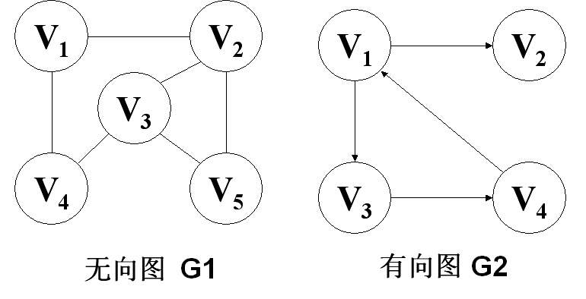
7.1 图的定义和术语
一、图的定义
图是一个二元组，G=(V,E)。
其中， V：顶点的有限集, E：关系(边)的有限集。

Slide 3
无向图 G1=(V,E）
V＝{v₁, v₂, v_{3,}, v₄, v₅ }
E＝{(v₁,v₂), (v₁,v₄), (v₂,v₃), (v₂,v₅), (v₃,v₄), (v₃,v₅)}
有向图 G2=(V,E）
V＝{v₁, v₂, v_{3,}, v₄}
E＝{<v₁,v₂>,< v₁,v₃ >, < v₃,v_{4>}>,<v₄,v₁ >}

Slide 4
二、图的特点
图是一种网状的数据结构。
结点之间的关系是任意的，即图中任何两个结点之间都可能直接相关。

Slide 5
三、术语
顶点：图中的数据元素。
边：两个顶点之间的关系。
对于无向图，图中的顶点偶对（边）是无序的；
而对于有向图，图中的顶点偶对（弧）是有序的。
弧尾
弧头
弧

Slide 6
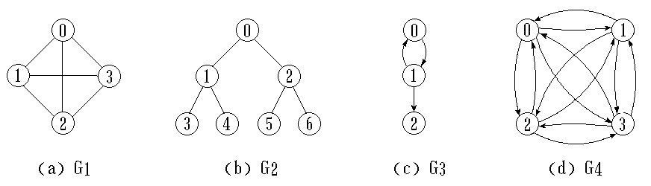
完全图：有n(n-1)/2条边的无向图（如图G1)。
有向完全图：有n(n-1)条边的有向图(如图G4)。
稠密图：有很多的边或弧的图。
稀疏图：有很少的边或弧的图。

Slide 7
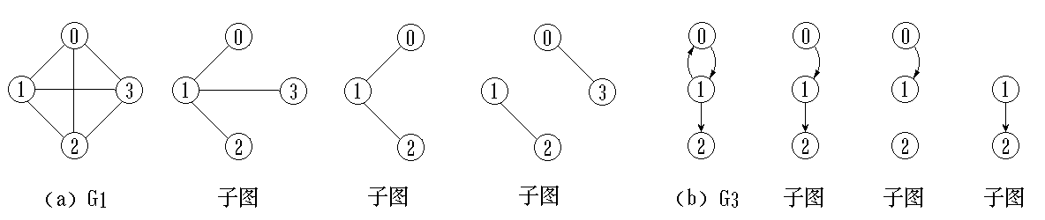
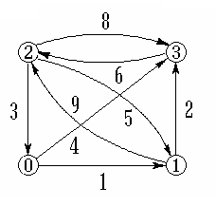
子图：设两个图G＝(V, E)和G’=(V’,E’)，如果V’⊆V且 E’ ⊆E，则称G’为G的子图。
权(Weight)：与图的边相关的数值。
网（Network)：带权的图。

Slide 8
邻接点：
对于无向图G＝(V,E)，若存在顶点对(x,y)∈E，
则称顶点x和y互为邻接顶点。即x和y相邻接（相
关联）。
对于有向图G＝(V,E)，若存在顶点对<x,y>∈E，
则称顶点x邻接到顶点y，顶点y邻接于到顶点x。

Slide 9
顶点的度
在无向图中，和该顶点相关联的边的数目称为顶
点的度。TD(v1)=2, TD(v2)=3
在有向图中，若<x,y>是一条弧，以x为尾的弧
的数目称为顶点x的出度;以x为头的弧的数目称为顶点
x的入度。顶点的度等于该顶点的入度与出度之和。

Slide 10
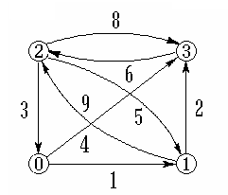
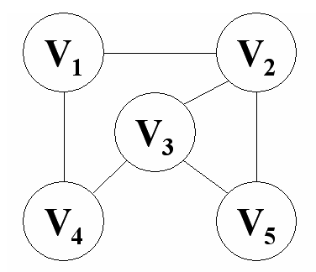
路径:
在图 G＝( V, E ) 中, 若从顶点 x 出发, 经过一些顶点 v1, v2, …… , vm到达顶点y, 则称顶点序列 ( x ,v1, v2, ... Vm, y ) 为从顶点x 到顶点 y 的路径。
路径长度 :
非带权图的路径长度是指此路径上边的条数。
带权图的路径长度是指路径上各边的权之和。
回路（环）：
第一个顶点和最后一个顶点相同的路径。

Slide 11
连通：在无向图中，如果从x到y存在路径，则称x
和y是连通的。
连通图：无向图G中如果任意两个顶点x,y之间都是
连通的，则称图G是连通图。
连通分量：无向图中的极大连通子图。
A
B
A
B
D
E
C
D
E
C
G
H
F
G
H
F
I
J
K
J
I
K
L
M
L
M

Slide 12
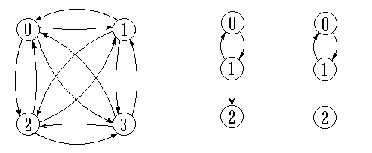
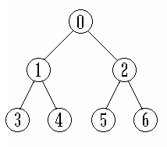
强连通图：有向图G中任意两个顶点x,y之间都是相
互可达的。称图G是强连通图。
强连通分量：有向图中的极大连通子图。
树图：极小连通子图（无
环图）n个顶点，n-1条边。

Slide 13
7.2 图的存储结构
7.2.1 数组表示法（邻接矩阵）
图需要存储的信息：顶点和边。
邻接矩阵：表示顶点之间相邻关系的矩阵。
aij =
1 若<v_{i}, v_{j}> ∈ E
0 否则

Slide 14
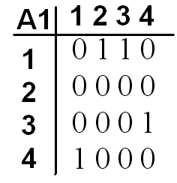
// 建立N个顶点的邻接矩阵（1） for(i=1;i<=n;i++) for(j=1;j<=n;j++) cin>>a[i][j];
aij =
1 若<v_{i}, v_{j}> ∈ E
0 否则
V₁
V₂
V₃
V₄

Slide 15
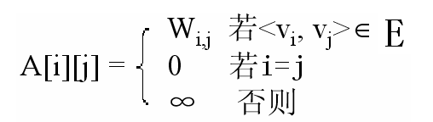
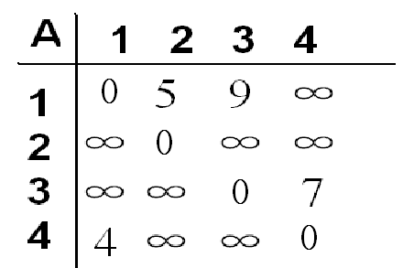
5
V₁
V₂
网的邻接矩阵可以定义为：
9
4
7
V₃
V₄
有向网
//建立n个顶点e条边的邻接矩阵
setgraph_matrix( ){
{ for(i=1;i<=n;i++)
for(j=1;j<=n;j++)
a[i][j]=0;
for(k=1;k<=e;k++)
{ cin>>i>>j>>w;
a[i][j]=w;
}
}
有向网的邻接矩阵为：

Slide 16
邻接矩阵的特点：
无向图的邻接矩阵一定是一个对称矩阵。
无向图的邻接矩阵的第i行(或第i列)非零元素(或非∞元素)个数为第i个顶点的度D(v_{i})。
有向图的邻接矩阵的第i行非零元素(或非∞元素)个数为第i个顶点的出度OD(v_{i})，第i列非零元素(或非∞元素)个数就是第i个顶点的入度ID(v_{i})。

Slide 17
建立有向图的存储结构
int a[n+1][n+1]; // n:顶点数, e:边数
setgraph_matrix( ){
for (int i=1;i<=n;i++)
for (int j=1;j<=n;j++)
a[i][j]=0;
for (int k=1;k<=e;k++)
{ scanf(“%d,%d”,&i,&j)// 输入<i，j>;
a[i][j]=1;
}
}

Slide 18
V₁
V₂
7.2.2 邻接表(邻接链表)
1
V₁
3
2
^
V₃
V₄
2
V₂
^
有向图G1
1
V₁
4
^
3
V₃
4
^
2
V₂
1
^
4
V₄
1
3
V₃
1
^
^
4
V₄
3
^
有向图G1的邻接表
有向图G1的逆邻接表

Slide 19
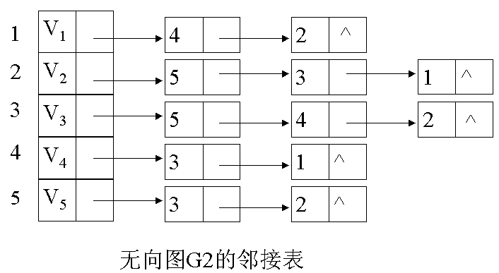
V₁
V₂
V₃
V₄
V₅
无向图G2

Slide 20
头结点的表示：
data
firstarc
firstarc: 结点的指针域，给出自该 结点出发的的第一条弧结点的地址。
表结点的表示：
adjvex
nextarc
info
adjvex:边结点的邻接点（数据）域
nextarc: 边结点的指针域，指向下一条弧结点的地址。
info: 边结点的数据域，保存边的权值等。

Slide 21
7.2.3 十字链表
有向图 G
A
B
C
D
tailvex
headvex
hlink
tlink
0
1
0
2
∧
A
0
1
2
3
B
∧
C
2
0
2
3
∧
∧
D
3
0
∧
3
1
∧
3
2
∧
∧
data
firstin
firstout

Slide 22
7.2.4 邻接多重表
A
B
E
C
D
无向图 G
mark
ivex
ilink
jvex
jlink
data firstedge
12345
A
1
2
1
∧
3
∧
B
C
3
5
2
∧
4
∧
D
E
5
2
4
5
∧

Slide 23
7.3 图的遍历
图的遍历：从图中某一顶点出发访遍图中其余结点，使每一个结点被访问且仅被访问一次。
图的遍历算法是求解图的连通性问题、拓扑问题和求关键路径等算法的基础。
图的遍历通常有两种方法：
(1) 深度优先搜索
(2) 广度优先搜索。
它们对有向图和无向图都适用。

Slide 24
(1) 深度优先搜索(Depth First Search)
类似于树的先根遍历，是树的先根遍历的推广。
从图中某个顶点v出发，访问此顶点，然后依次从v的未被访问的邻接点出发深度优先遍历图, 直至所有与v有通路的顶点都被访问到；若此时图中还有顶点未被访问到，则另选图中未被访问的顶点作起点，重复上述过程，直到图中所有顶点都被访问到为止。

Slide 25
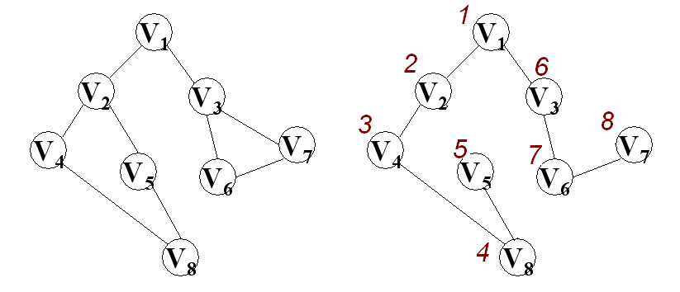
深度优先遍历序列：
v₁,v₂,v₄,v₈,v₅,v₃,v₆,v₇

Slide 26
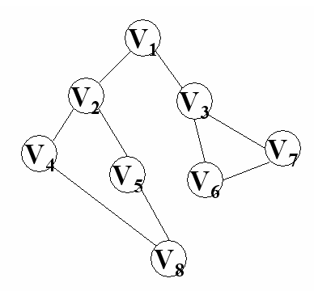
深度优先序列：
V1,V2,V5,V8,V4,V3,V6,V7
V1,V2,V5,V8,V4,V3,V7,V6
V1,V3,V6,V7,V2,V4,V8,V5
V1,V3,V7,V6,V2,V4,V8,V5
V1,V3,V7,V6,V2,V5,V8,V4
V2,V4,V8,V5,V1,V3,V6,V7
V2,V5,V8,V4,V1,V3,V6,V7
V2,V5,V8,V4,V1,V3,V7,V6
V2,V1,V3,V6,V7,V4,V8,V5
V2,V1,V3,V6,V7,V5,V8,V4
V2,V1,V3,V7,V6,V4,V8,V5
V2,V1,V3,V7,V6,V5,V8,V4

Slide 27
深度优先搜索森林
A
B
A
B
E
F
G
E
I
J
H
I
J
H
K
L
F
G
K
L
M
M
C
D
C
D
无向图G的三个连通分量
无向图G
A
B
I
J
E
K
L
F
G
H
M
C
D
深度优先搜索森林

Slide 28
(2) 广度优先搜索(Breadth First Search)
类似于树的层次遍历。
从图中某个顶点v出发，在访问了v之后，依次访问v的各个未曾访问过的邻接点(并保证先被访问的顶点的邻接点“要先于”后被访问的顶点的邻接点被访问), 直至图中所有已被访问的顶点的邻接点都被访问到。若此时图中还有未被访问的顶点，则任选其中之一作为起点，重新开始上述过程，直至图中所有顶点都被访问到。

Slide 29
广度优先搜索森林
A
B
A
B
E
F
G
E
I
J
H
I
J
H
K
L
F
G
K
L
M
M
C
D
C
D
无向图G的三个连通分量
无向图G
A
B
I
J
E
K
L
F
G
H
M
C
D
广度优先搜索森林

Slide 30
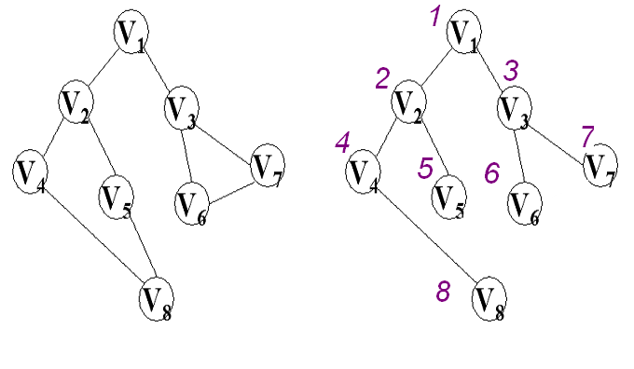
广度优先遍历序列：
v₁,v₂,v₃,v₄,v₅,v₆,v₇,v₈

Slide 31
void dfs (graph g, vtxptr v0){
//从v0出发深度优先遍历图g,
// g是连通图 或 非连通图中的一个连通分量
访问v0;
w=v0的第一个邻接点；
while (当邻结点w存在时)
{ if （w未访） dfs(g,w);
//若W未访问，则深度优先遍历图
w=下一邻接点；
}
}// dfs

Slide 32
void dfstraverse (graph g){
//深度优先遍历图g,
for (v=1;v<=n;v++)
mark[v]=0;
for (v=1;v<=n;v++)
if (!mark[v]) //mark[v]==0
dfs(g,v);
//若v未访问，则从v出发深度优先遍历图g
}// dfstraverse

Slide 33
例：以邻接表为存储结构，深度优先搜索图。
头结点的表示：
data
firstarc
firstarc: 结点的指针域，给出自该 结点出发的的第一条弧结点的地址。
表结点的表示：
adjvex
nextarc
info
adjvex:边结点的邻接点（数据）域
nextarc: 边结点的指针域，指向下一条弧结点的地址。
info: 边结点的数据域，保存边的权值等。

Slide 34
V₁
V₂
V₃
V₄
V₅
无向图G2

Slide 35
typedef struct arcnode{
int vertex;
struct arcnode * nextarc;
…………
} * pointer;
struct node{
char data;
pointer firstarc;
};

Slide 36
int mark[101];
Void dfs(struct arcnode g[ ]; int v) { //从v出发深度优先遍历图g
visite(v); mark[v]=1; // 访问顶点v,并将访问标志置为1
p=g[v].firstarc; // p指向v的第一个邻接点
while(p!=NULL) {
if(mark[p–>vertex]==0)
dfs(g, p–>vertex);
p=p–>nextarc;
}
}

Slide 37
7.3.2 广度优先搜索(Breadth First Search)
类似于树的层次遍历。
从图中某个顶点v出发，在访问了v之后，依次访问v的各个未曾访问过的邻接点(并保证先被访问的顶点的邻接点“要先于”后被访问的顶点的邻接点被访问), 直至图中所有已被访问的顶点的邻接点都被访问到。若此时图中还有未被访问的顶点，则任选其中之一作为起点，重新开始上述过程，直至图中所有顶点都被访问到。

Slide 38
广度优先遍历序列：
v₁,v₂,v₃,v₄,v₅,v₆,v₇,v₈

Slide 39
void bfs (graph g, vtxptr v0){
//从v0出发广度优先遍历图g（g是连通图或连通分量）
visite(v0); mark[v0]=1;
initqueue(Q);
enqueue(Q,v0); //v0进队列Q
while (! queueempty(Q))
{ delqueue(Q,v);
w=求V第一个的邻接点；
while (当邻结点w存在时)
{ if (w未访)
{ visite(w); mark[w]=1; enqueue(Q,w) ; }
w = 下一邻接点；
}
}
}

Slide 40
广度优先搜索森林
A
B
A
B
E
F
G
E
I
J
H
I
J
H
K
L
F
G
K
L
M
M
C
D
C
D
无向图G的三个连通分量
无向图G
A
B
I
J
E
K
L
F
G
H
M
C
D
广度优先搜索森林

Slide 41
7.4 最小生成树
定义：生成树中边的权值（代价）之和最小的树。
实例：
1
1
5
6
1
1
2
5
3
5
4
2
5
3
4
4
3
6
4
2
3
2
5
6
6
5
6
对应的最小代价生成树
方法：找n-1条不构成回路的最小边。

Slide 42
一、 Kruskal 算法
重复执行，找 n-1条不构成回路的最小边
边 动作 连通分量
(1,3) 添加 {1,3},{4},{5},{6},{2}
(4,6) 添加 {1,3},{4, 6},{2},{5}
(2,5) 添加 {1,3},{4, 6},{2,5}
(3,6) 添加 {1,3,4, 6},{2,5}
(1,4) 放弃 因构成回路
(3,4) 放弃 因构成回路
(2,3) 添加 {1,3,4,5,6,2}
1
6
5
1
2
5
3
5
4
3
6
4
2
5
6
6
图G
1
1
5
2
5
3
5
4
3
4
2
5
6
最小代价生成树

Slide 43
一、 Kruskal 算法
T ＝ { V , φ };
// 树T 初始化, 具有 n 个顶点，0条边
while (T 的边数 < n – 1) {
在 GE 中选择代价最小的边 ( u,v ) ;
并置 GE ＝ GE － ( u, v )；
if ( 不构成回路）
// ( u,v ) 不和 T 中已有的边构成回路
TE ＝ TE ∩ ( u,v );
}

Slide 44
二、prim方法
从某一顶点开始，找 n-1条不构成回路的最小边（顶点偶对）
1
1
5
6
1
1
2
5
3
5
4
2
5
3
4
4
3
6
4
2
3
2
5
6
6
5
6
对应的最小代价生成树

Slide 45
二、prim方法
从某一顶点开始，找 n-1条不构成回路的最小边（顶点偶对）
Prim方法的过程
1
1
1
1
1
1
5
3
3
6
1
2
5
3
5
4
4
6
3
6
4
2
(1)
(2)
(3)
5
6
6
1
1
1
1
1
1
5
5
3
4
2
3
4
2
3
4
3
4
2
4
2
4
2
5
6
6
6
(6)对应的最小代价生成树
(4)
(5)

Slide 46
存储结构及算法实现
U
1
1
1
U
6
5
6
5
6
5
1
1
1
2
5
3
5
4
2
5
3
5
4
2
5
3
5
4
3
6
4
2
3
6
4
2
3
6
4
2
5
6
6
5
6
6
5
6
6
图G
图G
图G
数组：closedge[ 6 ]
数组：closedge[ 6 ]
注意：closedge[ 0 ]. Lowcost = 0
closedge[ 2 ]. Lowcost = 0 表示结
点 已在U中
lowcost 表示最小距离
adjvex 表示相应结点
1
2
3
4
5
6
0
1
2
3
4
5
6
0
6
1
5
3
1
1
0
1
3
5
1
5
1
∞
1
6
3
∞
1
4
3
lowcost adjvex
lowcost adjvex

Slide 47
存储结构及算法实现
1
1
1
6
5
6
5
6
5
1
1
1
2
5
3
5
4
2
5
3
5
4
2
5
3
5
4
3
6
4
2
3
6
4
2
3
6
4
2
5
6
6
5
6
6
5
6
6
图G
图G
图G
数组：closedge[ 6 ]
数组：closedge[ 6 ]
1
2
3
4
5
6
0
1
2
3
4
5
6
0
5
3
5
3
0
0
2
6
0
6
3
6
3
0
0
lowcost adjvex
lowcost adjvex

Slide 48
存储结构及算法实现
1
1
1
6
5
6
5
6
5
1
1
1
2
5
3
5
4
2
5
3
5
4
2
5
3
5
4
3
6
4
2
3
6
4
2
3
6
4
2
5
6
6
5
6
6
5
6
6
图G
图G
图G
数组：closedge[ 6 ]
数组：closedge[ 6 ]
1
2
3
4
5
6
0
1
2
3
4
5
6
0
0
0
0
0
0
0
3
2
0
0
0
lowcost adjvex
lowcost adjvex

Slide 49
prim 算法
void minispantree_prim (graph g, int u) {
// 从u出发构造网g的最小生成树
for ( v=1;v<=n;v++ ) // 初始化
{closedge[v].vex=u;closedge[v].lowcost=g[u][v];}
for ( i=1 ; i<=n-1;++i)
{ k=最小边所在下标位置；输出生成树的边 ；
closedge[k].lowcost=0; //顶点k并入U集
for ( v=1 ;v<= n ; ++v)
if (g[k][v]< closedge[v].lowcost)
{ closedge[v].lowcost=g[k][v]; closedge[v].vex=k; } // 选择具有最小代价的边
}
}

Slide 50
7.5.1 拓扑排序
7.5 有向无环图及应用
——用顶点边表示活动的网络，简称 AOV网络
(Activity On Vertices)
顶点：一个工程中的活动(Activity)
  边：活动的顶点间的优先关系(Relation)
要解决的问题是：
将各个顶点 （代表各个活动）排列成一个线性有序
的序列，使得AOV网络中所有应存在的前驱和后继关系
都能得到满足。

Slide 51
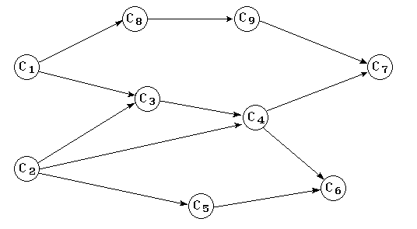
课程代号 课程名 先修课程
C₁ 高等数学
C₂ 程序设计基础
C₃ 离散数学 C₁, C₂
C₄ 数据结构 C₃, C₂
C₅ 高级语言程序设计 C₂
C₆ 编译方法 C₅, C₄
C₇ 操作系统 C₄, C₉
C₈ 普通物理 C₁
C₉ 计算机原理 C₈

Slide 52
可以用有向图表示一个工程。在这种有向图中，用顶点表示活动。有向边<V_{i}, V_{j}>表示：V_{i} 必须先于活动V_{j} 进行。这种有向图叫做顶点表示活动的AOV网络(Activity On Vertices)。
在AOV网络中，如果活动V_{i} 必须在活动V_{j} 之前进行，则存在有向边<V_{i}, V_{j}>， AOV网络中不能出现有向回路，即有向环。在AOV网络中如果出现了有向环，则意味着某项活动应以自己作为先决条件。
因此，对给定的AOV网络，必须先判断它是否存在有向环。

Slide 53
一、什么是拓扑排序
将各个顶点 (代表各个活动)排列成一个线性有序的
序列，使得AOV网络中所有应存在的前驱和后继关系都
能得到满足。
这种构造AOV网络全部顶点的拓扑有序序列的运算
就叫做拓扑排序。
例如，对学生选课工程图进行拓扑排序，得到的拓
扑有序序列为
C₁ , C₂ , C₃ , C₄ , C₅ , C₆ , C₈ , C₉, C₇
或 C₁ , C₈ , C₉ , C₂ , C₅ , C₃ , C₄ , C₇ , C₆

Slide 54
例如，对学生选课工程图进行拓扑排序，得到的拓
扑有序序列为
C₁ , C₂ , C₃ , C₄ , C₅ , C₆ , C₈ , C₉ , C₇
或 C₁ , C₈ , C₉ , C₂ , C₅ , C₃ , C₄ , C₇ , C₆

Slide 55
二、进行拓扑排序的方法
首先建立（ n 个顶点的）AOV网。
（1） 在AOV网络中选一个没有直接前驱的顶点（入度
为0的顶点）, 并输出之;
（2）从图中删去该顶点, 同时删去所有它发出的边；
重复（1）和（2）， 直到全部顶点均已输出，
拓扑有序序列形成，拓扑排序完成；
若图中还有未输出的顶点，但已跳出处理循环。这
说明图中存在环。

Slide 56
三、拓扑排序的过程
v1
v2
v1
v2
(1) 输出顶点v6
(2) 输出顶点v1
(3) 输出顶点v3
v4
v3
v4
v3
(4) 输出顶点v4
(5) 输出顶点v2
v5
v5
(6) 输出顶点v5
v6
v6
有向无环图

Slide 57
四、存储结构（邻接表）
1
2
3
4
5
6
0
2
1
2
3
0
v1
v2
v3
v4
v5
v6
4
3
2
5
2
5
v1
v2
5
4
v4
v3
id vex first
data arc
adjvex next
arc
v6
v5

Slide 58
typedef struct arcnode{
int adjvex;
arcnode* nextarc;
} * pointer; // 表结点
struct node{
char vexdata;
int id ; //顶点的入度
pointer firstarc;
} dig[100]; // 一组头结点

Slide 59
在邻接表的头结点中增设了一个数据项id，记录该顶点的入度。
入度为零的顶点即无前驱的顶点。
在拓扑排序算法中，使用一个存放入度为零的顶点的链式栈，供选择和输出无前驱的顶点。只要出现入度为零的顶点，就将它加入栈中。

Slide 60
五、拓扑排序算法思想：
(1) 建立入度为零的顶点栈;
(2) 当入度为零的顶点栈不空时, 重复执行：
  (2)-1 从顶点栈中退出一个顶点, 并输出之;
  (2)-2 从AOV网络中删去这个顶点和它发出的
  边, 边的终顶点入度减一;
  (2)-3 如果边的终顶点入度减至0, 则该顶点进
  入度为零的顶点栈;
(3) 如果输出顶点个数少于AOV网络的顶点个
数, 则报告网络中存在有向环。

Slide 61
将顶点 i进栈时，执行以下指针的修改：
  dig[i].id = top; top = i;
  // top指向新栈顶i, 原栈顶元素放在id[i]中
退栈操作可以写成：
  j = top; top = dig[top].id;
  //位于栈顶的顶点的位置记于 j, top退到次栈顶

Slide 62
六、拓扑排序的算法
void toposort( ) {
inistack(s); //置空栈
for ( i=1;i<=n; ++i)
if ( dig[i].id==0 ) push(s.i); //入度为零的顶点栈
count=0; //count为计数器,计输出顶点数
while ( ! stackempty(s))
{ j=pop(s); printf(dig[j].vexdata); count++;
q=dig[j].firstarc ; //q指示以vj为尾的第一条弧结点
while ( q )
{ k=q->adjvex; //顶点vk为 vj的直接后继
dig[k].id--;
if ( dig[k].id==0 ) push(s,k); //新的入度为零的顶点入栈
q=q->nextarc;
}
}

Slide 63
if (count<n) error(“该图中存在回路”)
}
分析此拓扑排序算法可知，如果AOV网络有n 个顶点，e 条边，在拓扑排序的过程中，搜索入度为零的顶点，建立链式栈所需要的时间是O(n)。在正常的情况下，有向图有 n 个顶点，每个顶点进一次栈，出一次栈，共输出 n 次。顶点入度减一的运算共执行了 e 次。所以总的时间复杂度为O(n+e)。

Slide 64
六、关键路径
——用边表示活动的网络，简称 AOE网络
边：一个工程中的活动(Activity)
  边上权值：活动持续时间(Duration)
  顶点：事件 (Event)
Ve(j)：事件Vj 的最早可能开始时间
——从源点V₁ 到顶点V_{j}的最长路径长度。
Vl[i]：事件V_{i} 的最迟允许开始时间
——在保证汇点V_{n} 在Ve[n] 时刻完成的前提下，
事件V_{i} 的允许的最迟开始时间。
Ve(1)=0
Ve(j)=max{Ve(i)+<i,j>的权}
Vl(n)=Ve(n)
Vl(i)=min{Vl(j)-<i,j>的权}

Slide 65
1 2 3 4 5 6 7 8
Ve
Vl
0 8 6 22 28 32 46 58
0 8 12 22 28 40 46 58
关键路径：1→2 → 4 →5→7→ 8
从源点到汇点的最长路径长度
2
5
a₈=18
a₁=8
a₃=14
a₇=6
a₁₀=12
1
4
a₆=4
7
8
a₄=10
a₉=6
a₂=6
3
6
a₅=26

Slide 66
定义几个与计算关键活动有关的量：
（1）事件Vj 的最早可能开始时间Ve(j)
——从源点V₁ 到顶点V_{j}的最长路径长度。
（2）事件V_{i} 的最迟允许开始时间Vl[i]
——在保证汇点V_{n} 在Ve[n] 时刻完成的前提下，
事件V_{i} 的允许的最迟开始时间。
Ve(1)=0
Ve(j)=max{Ve(i)+<i,j>的权}
Vl(n)=Ve(n)
Vl(i)=min{Vl(j)-<i,j>的权}

Slide 67
7.6 最短路径
最短路径问题：
如果从图中某一顶点(称为源点)到达另一顶点（称
为终点）的路径可能不止一条，如何找到一条路径使得
沿此路径上各边上的权值总和达到最小。
问题解法：
  （1）单源最短路径问题
  — Dijkstra算法
  （2）所有顶点之间的最短路径
  — Floyd算法

Slide 68
7.6.1 单源最短路径问题
——给定一个带权有向图D与源点v，求从v到D中其它顶点的最短路径（限定各边上的权值大于或等于0） 。
Dijkstra提出：按路径长度的递增次序，逐步产生最短路径。
首先求出长度最短的一条最短路径，再参照它求出长度次短的一条最短路径，依次类推，直到从顶点v到其它各顶点的最短路径全部求出为止。

Slide 69
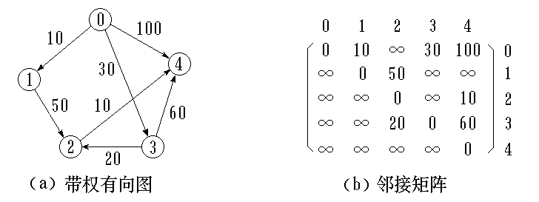
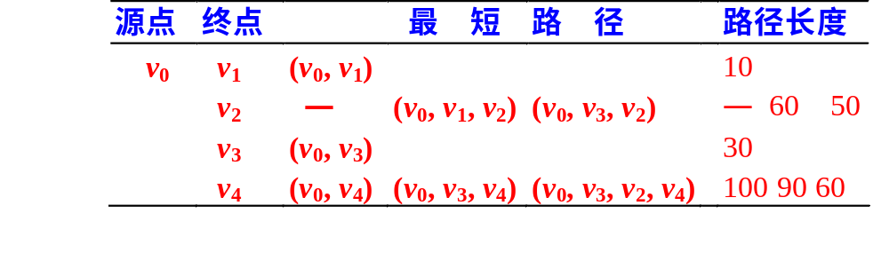
Dijkstra逐步求解的过程

Slide 70
引入一个辅助数组dist。它的每一个分量 dist[i] 表示当前找
到的从源点v₀到终点v_{i} 的最短路径的长度。初始状态：
  若从源点v₀到顶点v_{i}有边，则dist[i]为该边上的权值；
  若从源点v₀到顶点v_{i} 没有边，则dist[i]为+∞ 。
假设 S 是已求得的最短路径的终点的集合。
首先，在 dist 数组中求最小值v_{k}（v_{k} ∈V-S）；
将v_{k} 加入集合S
然后，对所有的v_{i} ∈V-S，修改其dist[i]值。
（v₀→v_{i}短，还是v₀→v_{k}→v_{i}更短）
重复上述过程。

Slide 71
Dijkstra算法：
初始化: S ← { v₀ };
dist[j] ← a[0][j], j = 1, 2, …, n-1; // n顶点个数
(1) 求出最短路径的长度：
dist[k] ← min{ dist[i] }, i ∈ V- S ;
(2) S ← S U { k };
(3) 修改：
dist[i] ← min{ dist[i], dist[k] +a[k][i] },
对于每一个 i ∈ V- S ;
(4) 重复（2）和（3），直至S = V时算法结束。

Slide 72
void Dijkstra ( int n, int v ){
//a[i][j]:(v_{i},v_{j})的权，dist[j]:当前求到的从顶点v 到顶点 j 的最短
// 路径长度, 同时用数组path[j]:存放求到的最短路径, 0 ≤ j < n
for ( i = 0; i < n; i++) {
dist[i] =a[v][i]; //dist数组初始化
S[i] = 0;
if ( i != v && dist[i] < MAXNUM) path[i] = v;
else path[i] = -1; //path数组初始化
}
S[v] = 1; //顶点 v 加入顶点集合
dist[v] = 0;

Slide 73
for ( i = 0; i < n-1; i++ ) {
u=当前不在集合S中且具有最短路径的顶点;
S[u] = 1; //将顶点u加入集合S
for ( int w = 0; w < n; w++ ) { //修改
if ( !S[w] && a[u][w] < MAXNUM &&
dist[u] + a[u][w] < dist[w] ) {
dist[w] = dist[u] + a[u][w];
path[w] = u;
}
}
}
算法的时间复杂度：O(n²)

Slide 74
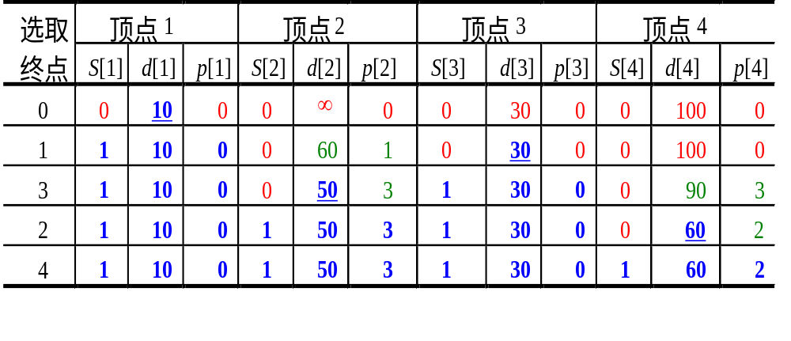
Dijkstra算法中各辅助数组的变化
0
100
以顶点4为例：
path[4] = 2 →path[2] = 3 →path[3] = 0
即源点0到终点4的最短路径：0, 3, 2, 4，。
10
30
4
1
50
10
60
2
20
3

Slide 75
7.6.2 所有顶点之间的最短路径
——对每一对顶点 v_{i} ≠ v_{j}，要求求出v_{i} 与v_{j}之间的最短路径和最短路径长度。
解决方法：
（1）for (v=1;v<=n;v++) Dijkstra(n,v);
（2）Floyd算法。

Slide 76
Floyd算法的基本思想：
定义一个n阶方阵序列：
A⁽⁰⁾, A⁽¹⁾, …, A^{(n)}
其中 A⁰⁾ [i][j] = a[i][j]；
A^{(k)} [i][j] = min { A^{(k-1)}[i][j]，A^{(k-1)}[i][k] + A^{(k-1)}[k][j] },
k = 1,2,…, n
A^{(k)} [i][j]是从顶点v_{i} 到v_{j} , 中间顶点的序号不大于k的最短路径
的长度, A^{(n)}[i][j]是从顶点v_{i} 到v_{j} 的最短路径长度。

Slide 77
void floyd( ) {
for ( i = 1; i <= n; i++ ) //矩阵a与path初始化
for ( j = 1; j <= n; j++ ) {
if ( i!= j && a[i][j] < MAXINT )
path[i][j] = i; // i 到 j 有路径
else path[i][j] = 0; // i 到 j 无路径
}
for ( k = 1; k <=n; k++ ) //产生a(k)及path(k)
for ( i = 1; i <= n; i++ )
for ( j = 1; j <= n; j++ )
if ( a[i][k] + a[k][j] < a[i][j] ) {
a[i][j] = a[i][k] + a[k][j];
path[i][j] =k;
} //缩短路径长度, 经过 k 到 j
}

Slide 78
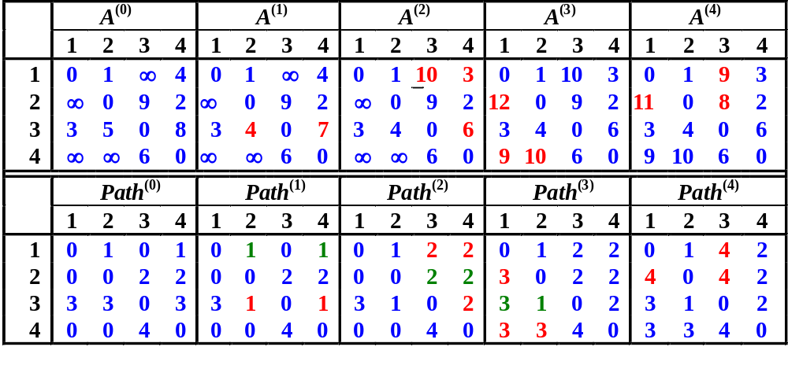
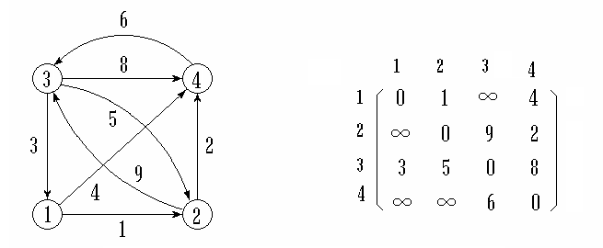

Slide 79
小 结
  一、熟悉图的各种存储结构（了解实际问题与
  采取何种存储和算法有密切联系）；
  二、掌握遍历图的递归和非递归算法，并应用
  图的遍历算法求解各种简单路径问题；
  三、理解教科书中讨论的各种图的算法。
四、掌握构造最小生成树的方法，求拓扑排序的
方法， 求解关键路径的方法， 求解最短路径
的Dijkstra方法。

Slide 80
图是一种比树更复杂的、非线性的数据结构，一个图
由顶点集合（是非空有限集合）和边集合（可以是空集
合）组成。
图的存储表示有邻接矩阵、邻接表、邻接多重表和十
字链表等。以前两种最常用。 图的邻接矩阵元素个数与顶
点有关，非零元素个数与边有关； 图的邻接表既与顶点个
数 n 有关，又与边数有关。
对图可以进行深度优先遍历和广度优先遍历。
图有许多应用，采用prim算法、Kruskal算法、Floyd
算法、Dijkstra算法、拓扑排序算法和求关键路径算法可以
解决实际应用问题。

